Slide 1
INFORME
CANAL DE DENUNCIAS ENERO – MARZO 2023

Slide 2
Reportes recibidos y tramitados en el primer trimestre de 2023
548
TIPO DE REPORTES RECIBIDOS
REPORTES TRAMITADOS
Denuncias
100%
497 denuncias
Se agotó la debida diligencia para la atención de todos los reportes presentados, y se comunicaron a los quejosos las conclusiones de las mismas, así como el cierre del caso.
Otros
51 corresponden a peticiones o reclamos y no a denuncias de corrupción.

Slide 3
Canal de recepción de reportes
Línea telefónica PBX | Correo institucional contáctenos | Correo de denuncias corrupción | Línea ética | Línea celular | Formulario denuncias en línea | Línea gratuita 018000 | Atención directa al público | Radicación web
159 | 149 | 148 | 34 | 28 | 12 | 9 | 7 | 2
De los 548 reportes presentados a la Agencia, 545 se presentaron bajo la modalidad de denuncia identificada y 3 como denuncias anónimas.
PARA EL PRIMER TRIMESTRE DE 2023:
La Agencia NO recibió reportes que impliquen a colaboradores de la entidad.
Como parte del respeto y la protección a los reportantes, no se presentaron denuncias por represalias o tratos discriminatorios hacia estos.
No se materializaron riesgos de soborno.
No se hicieron traslados a entidades públicas ni a los entes de control.
No se han presentado sanciones ni penalidades por temas de soborno-corrupción.

Slide 4
Temas sobre los cuales recayeron los reportes

Slide 5
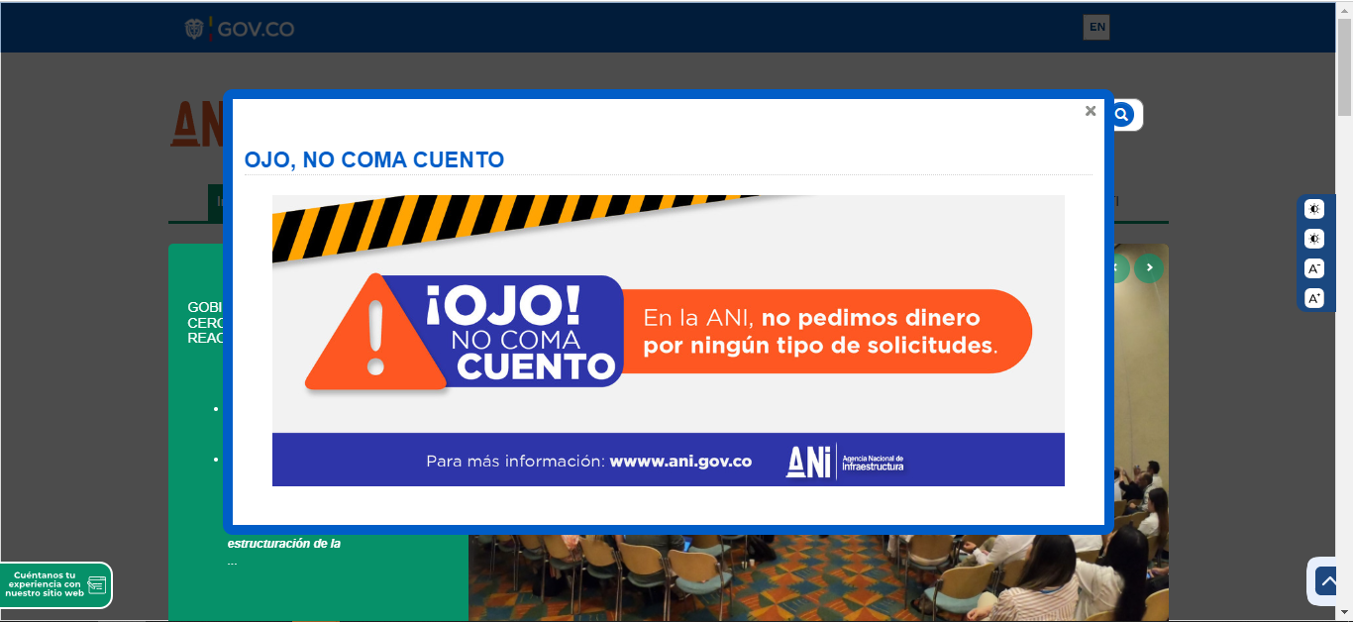
Acciones adelantadas
1
En el primer trimestre de la vigencia 2023, sensibilizamos a 58 servidores públicos y contratistas de la entidad sobre los canales de denuncias corrupción, en el marco de los espacios de inducción, reinducción y charlas en materia de petición, con fundamento en la Resolución 2138 de 2021.
Así mismo, en colaboración con la Oficina de Comunicaciones, se divulgó por los boletines internos, las pantallas de la entidad y la intranet de la Agencia, los canales de denuncias y la modalidad en la cual pueden ser presentadas.
2
Continuamos con la difusión de la campaña ‘ojo, no coma cuento’ a través de un ‘pop – up’ en la página web y redes sociales, a fin de alertar a los ciudadanos sobre falsas ofertas de empleo, hospedaje y alimentos.
Se inició la revisión y actualización de documentos vigentes en el marco del Sistema de Planeación y Gestión, de cara al Proceso de Transparencia, como el procedimiento de gestión de denuncias y el manual de relacionamiento.
4

